Slide 1

Группа младшего дошкольного возраста №21 «Росинка»
Подготовила и провела воспитатель: Кульмухаметова Мугульшин Сандгалеевна

Slide 2
Тип проекта: творческий, познавательно-игровой
Сроки реализации: краткосрочный (недельный, 20.05.24-24.05.24)
Участники проекта: дети младшей группы ( 3-4 года), родители, воспитатель.
Форма работы: групповая, фронтальная.

Slide 3
Семья — это отдельный неповторимый мир со своими уникальными традициями. Именно традиции создают неповторимую атмосферу в каждой семье. Они хранят и защищают нас на протяжении всей жизни.
Психологи уверяют, что детям семейные традиции необычайно важны: сохраняется связь между поколениями и теплые, нежные отношения между родителями и повзрослевшими детьми; с регулярно повторяющимися событиями к детям приходит ощущение стабильности мира. В утере семейных традиций некоторые психологи даже видят причину проблемного подросткового возраста. В конце концов, семья – это не только общий быт, бюджет и отношения между супругами. Это еще и особый дух, неповторимый уют и атмосфера, характерная только для одной семьи.

Slide 4
Цель проекта: формировать представление детей о семье, семейных традициях.
Задачи проекта:
1. Способствовать развитию тесных взаимоотношений между родителями и педагогами, повысить заинтересованность родителей во взаимодействии с ДОУ, путем совместной творческой работы.
2. Закрепить названия членов семьи, их имена, профессии.
3. Вызвать у детей желание рассказывать о своей семье; обогащение словарного запаса ( семья, семейные традиции), развитие грамматически правильной речи.
4. Способствовать формированию интереса детей к традициям своей семьи.

Slide 5
Ожидаемый результат: Дети стремятся узнать о своей семье, традициях. Проявляют больше уважения, заботы к членам своей семьи. Дети и родители проводят больше времени вместе, совместная деятельность способствует укреплению отношений между родителями и детьми, педагогами и родителями.
Этапы реализации проекта:
1. Подготовительный;
2. Основной;
3. Заключительный;

Slide 6
Подготовительный этап
Определение целей и задач проекта
Индивидуальные беседы, консультации с родителями по выявлению их заинтересованности в участии данном проекте.
Оформление папки-передвижки «Во все века Русь семьёй крепка!»
Анкета для родителей «Семейные традиции» https://cloud.mail.ru/public/ftkw/G7kXhghAS
Консультация для родителей «Как создать семейные традиции для счастливой жизни» https://cloud.mail.ru/public/C8GC/YZzkKUJAF

Slide 7
Основной этап:
Создание фотоколлажа «Моя родословная» (Родители и дети)
Создание стенгазеты «Профессии родителей» (слайд 8)
Фотоколлаж «Традиции моей семьи» (слайд 8)
Газета «Мама-солнышко моё! Очень я люблю ее!» (слайд 8)
Видеоролик, семья Арпишкиных https://cloud.mail.ru/public/aS3g/mhrwjuB3K
«Моя армянская семья» семья Аветисян Моники https://cloud.mail.ru/public/T6BK/fJ8iFNpcA
«Казахское блюдо баурсак» семья Кужахметова Акима https://cloud.mail.ru/public/azoH/UA14dbMCP Презентация «Традиции нашей семьи» семья Аблямитова Шамиля https://cloud.mail.ru/public/MsbY/enMHDKNHK
Стихотворение «Традиции нашей семьи» семейное сочинение семьи Никитенко Эвелины

Slide 8
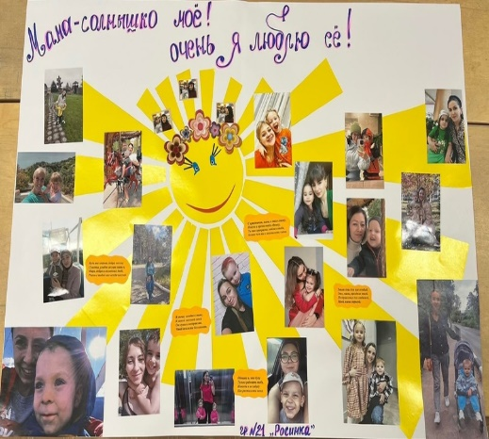
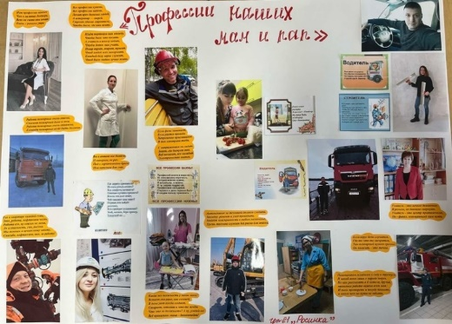
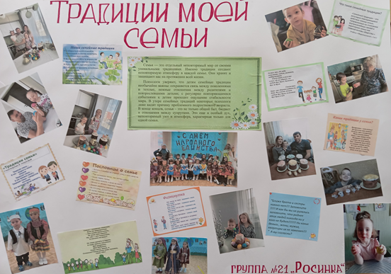
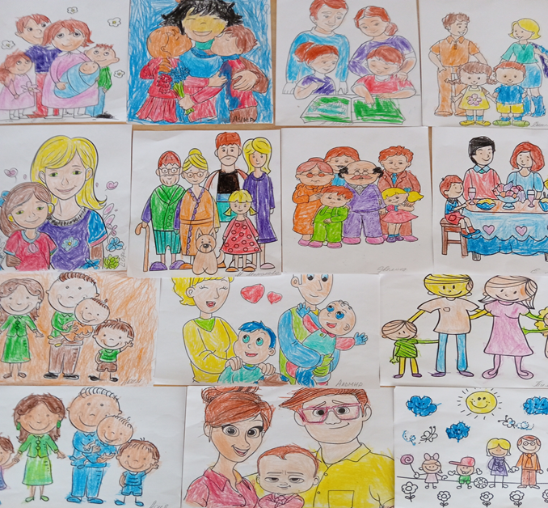
Газета «Мама-солнышко моё! Очень я люблю ее!»
Фотоколлаж
«Традиции моей семьи»
Фотоколлаж «Традиции моей семьи»
Раскраски моя семья

Slide 9
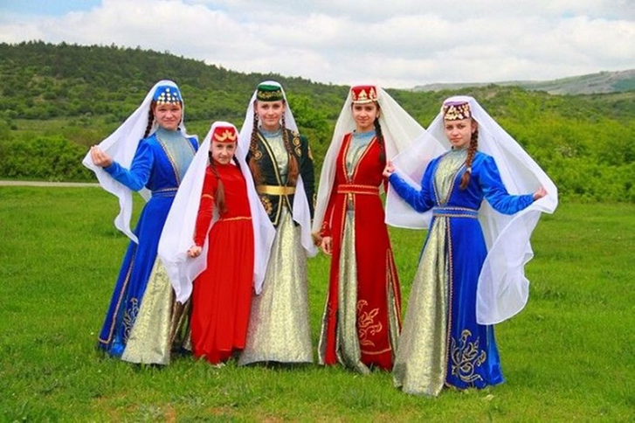
Аветисян Моника
Кужахметов Аким
Аблямитов Шамиль

Slide 10
Работа с детьми
Чтение и инсценировка произведения о семье «Сказка об умном мышонке» С. Маршак.
Дидактические игры:
«Назови как тебя дома ласково называют?»
«Как зовут папу, маму?»
«Закончи предложение»
«Кто старше?»
«Кто младше?»
Раскраски «Моя семья»
Чтение. Социокультурные истоки «Семейные традиции»,
«Дружная семья»

Slide 11
Беседы:
«Выходной день в моей семье»
«Как я помогаю дома»
«Кем работают твои родители» (с использованием альбома)
«Как мы отдыхаем»
Артикуляционная гимнастика
«Семья»
«Вкусное варенье»
Сюжетно-ролевые игры:
«Дом»
«Моя семья»
«К нам пришли гости»

Slide 12
Стихотворения
Семья – это громкое слово!
Семья – это звонкое слово!
Семья – это слово важное,
Об этом вам скажет каждый.
Семья – это солнце светит,
Семья – это звезды на небе,
Семья – это всё любовь.
Любовь сыновей и отцов,
Любовь дочерей и мам.
Любовь свою дарим вам!…
А.В. Сидорова
Всем детям на земле нужна
Семьи волшебная страна,
Чтобы любить и жалеть,
Чтобы они могли взлететь.

Slide 13
Загадки
Кто любить не устает,
Пироги для нас печет,
Вкусные оладушки?
Это наша… (бабушка)
Кто всю жизнь работал,
Окружал заботой
Внуков, бабушку, детей,
Уважал простых людей?
На пенсии уж много лет
Нестареющий наш… (дед)
Ты трудилась, ты устала
И совсем не отдыхала,
Буду солнышко просить
Утром в окна не светить:
— Не вставай так рано,
Не буди ты… (маму)
Кто же трудную работу
Может делать по субботам? —
С топором, пилой, лопатой
Строит, трудится наш… (папа)

Slide 14
Пословицы
Семье, где помогают друг другу, беды не страшны.
Семьей дорожить — счастливым быть.
Семья крепка ладом.
Семья сильна, когда над ней крыша одна.
Сердце матери греет лучше солнца.
У кого есть бабушка и дед, тот не ведает бед.

Slide 15
Заключительный этап:
Презентация проекта «Традиции моей семьи»
Создание коллажа «Моя семья-мои традиции»
Подведение итогов проекта

Slide 16
Литература:
1. Зверева О.Х., Кротова Т.В., «Общение педагога с родителями в ДОУ»: -М.: Т.Ц. Сфера, 2005.
2. Свирская Л., «Р абота с семьей: необязательные инструкции»: -М.: Линка- Пресс, 2007.
3. Козлова А.В., Дешулина Р.П. «Работа с семьей»: -М.: Т.У. Сфера, 2004.
4. Колентьева О., Калемуллина С., «Праздники в детском саду»: -М.: Просвещение, 2001.
5. Шорыгина «Беседы об основах безопасности с детьми 3-5 лет»
6. Шорыгина «Беседы об этикете с детьми 3-5лет»

Slide 17
СПАСИБО ЗА ВНИМАНИЕ!

